Slide 1

Chào mừng cô và các bạn đến với buổi thuyết trình nhóm 2
Thực trạng lối sống đạo đức của sinh viên hiện nay

Slide 2

Nội dung
1. Thực trạng của sinh viên hiện nay
2. Nguyên nhân của những hiện thực đó
3. Các mặt tích cực
4. Các mặt tiêu cực và hạn chế của hiện thực
5. Biện pháp khắc phục các mặt tiêu cực

Slide 3


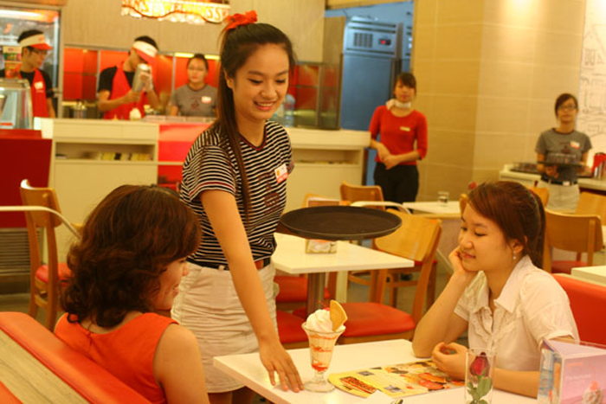

1. Thực trạng của sinh vên hiện nay
Nói đến sinh viên ViệtNam tức là nói đến một thế hệ trẻ đầy sức sống và sức sáng tạo. Số lượng sinh viên ngày nay cũng khá đông đảo. Về mặt chất lượng, sinh viên là lớp người trẻ được đào tạo toàn diện và đấy đủ nhất, bao gồm các chuyên ngành học trên khắp các lĩnh vực tự nhiên, xã hội, khoa . Lối sống của sinh viên Việt Nam nhìn chung cực kỳ đa dạng và phong phú. Tuy nhiên ta có thể phân chia lối sống của sinh viên theo hai hướng: tích cực và tiêu cực.

Slide 4

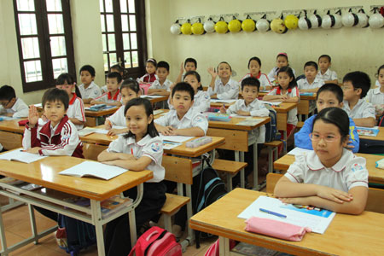
2. Nguyên nhân đẫn đến những hiện trạng đó
1. Nguyên nhân về phía nhà trường:
- Nhà trường cũng có nhiều tác động dẫn tới tình trạng suy thoái đạo đức của học sinh, đầu tiên là việc phối hợp với các lực lượng giáo dục trong và ngoài nhà trường còn nhiều hạn chế, Chưa có biện pháp cứng rắn trong giáo dục học sinh cá biệt.
-Trong công tác tuyên truyền giáo dục tư tưởng đạo đức của nhà trường còn chưa mạnh mẽ, chưa sâu sát.
2. Nguyên nhân về phía gia đình:
Một số gia đình do kinh tế khó khăn bố mẹ đi làm ăn xa chỉ biết đóng tiền cho con; một số gia đình không biết cách, không có phương pháp quản lý giáo dục con dẫn đến tình trạng buông lỏng. Bản thân học sinh không có sự rèn luyện tốt. Tác động tiêu cực của bạn bè. Sự ảnh hưởng của khoa học công nghệ: điện thoại, internet, game
3. Nguyên nhân về phía xã hội:
Tác động của cơ chế thị trường, sự phát triển của khoa học công nghệ, tác động lối sống hám cơ sở vật chất hơn tính nhân văn, xem nhẹ lời khuyên của cha mẹ, thầy cô, dẫn đến những biểu hiện lệch lạc về chuẩn mực đạo đức.

Slide 5

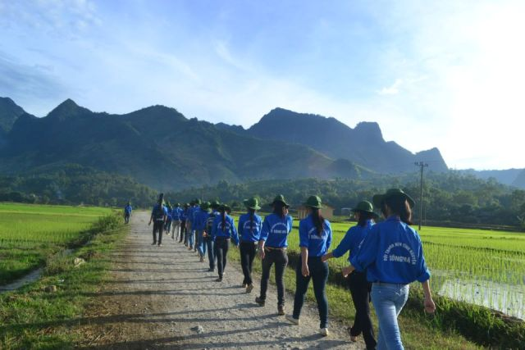
3. Các mặt tích cực
Điểm nổi bật đầu tiên khi ta nghĩ về sinh viên, đó là những con người năng động và sáng tạo. là những người tiên phong trong mọi công cuộc cải cách, đổi mới về kinh tế, giáo dục
Sinh viên Việt Nam là những con người táo bạo và tự tin. Sinh viên dám nghĩ , dám làm, dám chịu thử thách. Các ý tưởng độc đáo không chỉ nằm trong suy nghĩ mà luôn được thử nghiệm trong thực tế. Có thể thành công hoặc thất bại, song họ không hề chùn bước.
Phong cách độc lập trong cuộc sống cũng như trong học tập cũng góp phần xây dựng một hình tượng đẹp về sinh viên Việt Nam. Sinh viên ngày nay đã biết thân tự lập thân, không chỉ riêng việc học tập, mà mọi vấn đề khác trong cuộc sống đều được sinh viên giải quyết trong sự chủ động
Đức tính siêng năng cần cù, không ngại gian khổ. sự thân thiện, cởi mở cũng là điểm cộng tốt đối với các sinh viên Quốc tế khi nhìn vào sinh viên Việt Nam.
Sinh viên Việt Nam còn biết tạo lối sống tự khẳng định chính mình .

Slide 6



Hạn chế
Hạn chế lí tưởng:một bộ phận không nhỏ sinh viên phai nhạt lý tưởng sống, không có định hướng rõ ràng trong học tập, có suy nghĩ tiêu cực về cuộc sống và xã hội. Họ sống nhờ các chân lí sống, các câu tục ngữ…
Cách nhìn nhận cuộc sống: Đó là hiện tượng sùng bái giá trị vật chất. Nhiều thanh niên lấy đồng tiền làm thước đo giá trị trong cuộc sống. Nhiều người chỉ quan tâm tới những lợi ích cá nhân trước mắt mà quên mất lợi ích tập thể, thậm chí chà đạp lên lợi ích của ngưới khác.
Sa vào các tệ nạn xã hội: hút sách, nghiện game, trộm cướp,cờ bạc, …, ăn chơi sa đọa, hay việc thờ ơ trước những vấn đề nhức nhối trong xã hội, gian lận trong thi cử…Đây chính là điều kiện thuận lợi để các đối tượng xấu có thể mua chuộc.
Sống thử: Nhiều sinh viên hiện nay quan niệm tình yêu quá đơn giản. Nhiều người trong số họ quan hệ với bạn trai, bạn gái mà không biết rõ quá khứ của nhau. Học thức cao nhưng không ít đôi thiếu nghiêm trọng những kiến thức sinh

Slide 7

Biện pháp khắc phục
Tăng cường giáo dục đạo đức cho sinh viên, trong đó đặc biệt chú trọng giáo dục sự tôn trọng pháp luật, trung thực, sống có kỷ luật, tinh thần trách nhiệm.
Tăng cường huấn luyện cho sinh viên những kỹ năng mềm, cung cấp cho họ công cụ để ứng phó có hiệu quả với những vướng mắc có thể gặp phải trong cuộc sống. Sinh viên chiếm đa số cư dân mạng, khi tiếp cận với nhiều luồng thông tin, nhiều chiều thông tin, nhiều cấp độ thông tin, họ có thể thiếu tỉnh táo trong nhìn nhận, phân tích, đánh giá, lựa chọn thông tin để tiếp nhận.
Tổ chức cho sinh viên tham gia các diễn đàn để thảo luận, tranh luận, đấu tranh, phản bác các luận điệu xuyên tạc, sai trái, thù địch
Đa dạng hóa và tạo sức hấp dẫn của các hoạt động Đoàn thanh niên, Hội sinh viên để lôi cuốn sinh viên tham gia khơi dậy và khuyến khích khát khao cống hiến của họ, tạo cơ hội cho họ cơ hội chứng tỏ mình là người hữu ích

Slide 8

Thanks for watching

